Slide 1
4. РАЗРАБОТКА АЛГОРИТМОВ БИЗНЕС-ПРОЦЕССОВ КИС
4.1. Современные технологии программирования. Структурный подход. Модуль. ООП. Компонентный подход.
4.2. Средства проектирования системы. Основы алгоритмизации. Инструменты моделирования: BPMN, UML, ARIS

Slide 2
4.1. Современные технологии программирования
Основные этапы развития программирования:
«стихийное» программирование,
структурное программирование,
объектно-ориентированнное программирование,
компонентное программирование

Slide 3
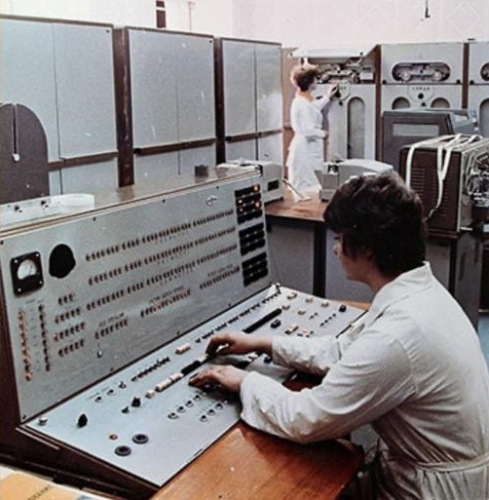
Стихийное программирование охватывает начало от появления первых вычислительных машин до середины 60-х годов 20-го века.
Для простоты можно сказать, что первые вычислительные машины имели ограниченный набор команд. Данные представлялись целыми числами. Конкретные числа для представления являлись предметом соглашения между создателями машины и программистами. Такое соглашение можно называть кодировкой (например, ASCII).

Slide 4
Сейчас между реальной машиной и разработчиком находится множество других программ, в том числе операционная системы. Однако в стихийном программировании разработчик должен был помнить, где конкретно располагаются данные, как кодируются данные и как кодируется команда для конкретной машины. Можно сказать, что для программ того времени характерна разработка снизу вверх.
Требовалось немало усилий для создания и отладки программы. Разработчики не успевали создавать и отлаживать программы, потому что к тому моменту машины, для которых они писали эти программы устаревали. Можно сказать, что темпы развития вычислительной техники опережали производительность труда разработчиков программного обеспечения.

Slide 5
Появилась потребность писать программы, которые бы не приходилось переписывать для каждой новой вычислительной машины. Подходы к написанию программ должны были стать более структурированными.
Структурный подход подразумевает разбиение программ на небольшие части, которые сами по себе имеют смысл.
Это нужно для того, чтобы программы или ее фрагменты, могли быть использованы в какой-то другой программе. Такое разбиение на подзадачи принято называть декомпозицией.
При выполнении декомпозиции естественным образом прослеживается проектирование решения сверху вниз.

Slide 6
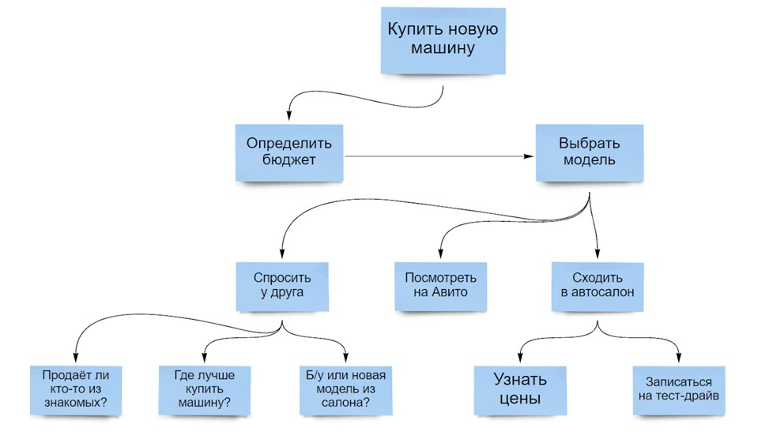

Slide 7
И для того, чтобы повысить производительность труда разработчиков были придуманы языки программирования более высокого уровня.
Периодом структурного программирования считаются 60−70 годы XX века. В то время появились такие языки программирования как FORTRAN, PL1, ALGOL 68, PASCAL, SEA. Эти языки были компилируемыми. Компилятор перерабатывал текст, написанный разработчиком и переводил его в машинные коды для указанной вычислительной машины.
Разработчики программ получали мощный инструмент для создания новых, более сложных программ.

Slide 8
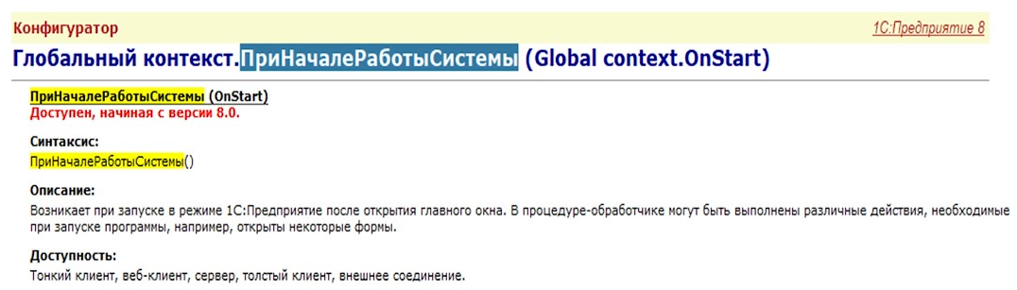
Со временем наборы функций стали группироваться в отдельные модули, формирующие целую библиотеку функций, которые могли бы использовать другие разработчики уже для своих программ.
В платформе 1С предприятия тоже присутствуют модули. Например, модуль приложения может содержать реализацию процедуры ПриНачалеРаботыСистемы

Slide 9
С увеличением количества модулей в программе возникала проблема согласованности взаимодействия модулей между собой и дублирования функциональности. Кроме того, разные модули могли придерживаться разных соглашений и устранение противоречий между ними требовало дополнительных усилий.
Оказалось, что какие-то модули использовать легче и удобнее чем другие, возникла потребность сформулировать более общие принципы программирования, т.е. более общий принцип решения задач. С середины 80-х до конца 90-х годов стали говорить об объектно-ориентированном подходе к программированию.
Программы начали строить как набор отдельных объектов, каждая из которых решает свою небольшую задачу и общается с другими объектами с помощью сообщений заранее оговоренного формата.

Slide 10
В объектно-ориентированном программировании, абстрагируясь от сложности предметной области, программист стремится заложить в объект решение простой задачи, являющейся частью сложной.
Внутреннее представление объекта отделено внешнего взаимодействия с другими объектами. Разработчики имеют возможность вносить изменения в детали реализации, до тех пор, пока эти изменения не влияют на внешнее поведение объекта (которое обычно называют контрактами). Набор внутренних соглашений, используемых для реализации объекта, называют инвариантами.
Соблюдение контрактов один из ключевых моментов в ООП.

Slide 11
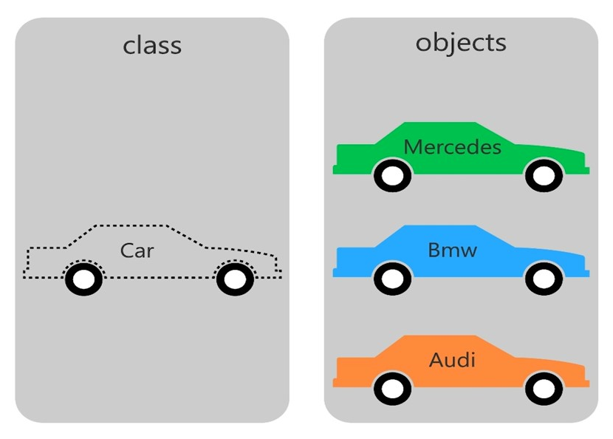
Принципы ООП:
Абстракция
Инкапсуляция
Наследование
Полиморфизм
В OOП общее описание набора схожих объектов называют классом. Этот термин редко встречается при разработке с использованием платформы 1С предприятия, но так или иначе разработчики постоянно создают свои классы.

Slide 12
Например, создавая справочник, вы описываете объекты. В свою очередь, все справочники являются под видом некоторого класса справочник, поведение которого заложено разработчиками платформы. В терминах OOП можно сказать, что создаваемые разработчиком справочники наследуются от базового класса справочник. Благодаря этому платформа автоматически создает для справочника несколько форм, таблицу в базе данных и т.д.
При этом у разработчика есть возможность модифицировать модули прикладных объектов, создавая процедуры, следующие определенным соглашением модуля.
Таким образом, платформа 1С предприятия успешно совмещает себе структурный подход и объектно-ориентированный подход.

Slide 13
Оказалось, что объектно-ориентированный подход не просто более естественный для декомпозиции задачи, но и более восприимчив к внесению изменений. Это обеспечило стремительное развитие области разработки программного обеспечения, не только в части прикладных решений, но и в части инструментов разработки.
В настоящее время существует множество платформ, в которых для разработки достаточно сложной программы вообще не требуется писать ни одной строчки кода. Описание поведения выполняется в виде специальных графических схем, составленных из некоторого набора базовых блоков.
Существуют также платформы low-код разработки, такие как
1С Предприятие, ориентированные на решение бизнес-задач.

Slide 14
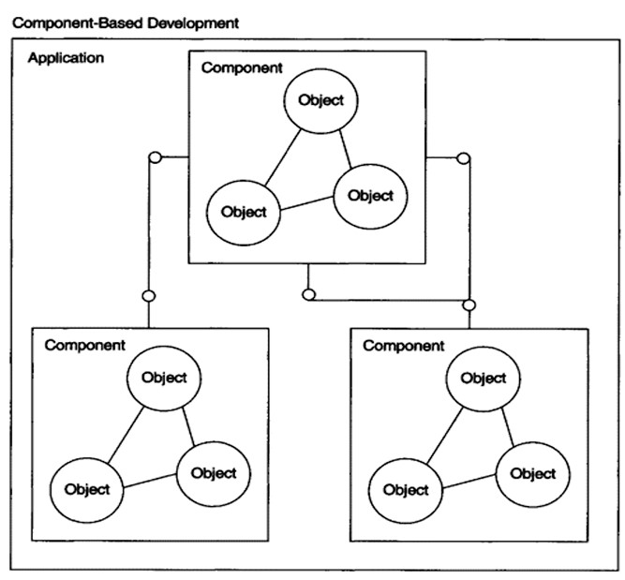
Дальнейшее развитие подходов к программированию связано с унификацией взаимодействия не просто между отдельными объектами или модулями, а между уже запущенными рабочими программами.
Существуют различные подходы к интеграции приложений между собой. Они могут взаимодействовать как различные независимые узлы, соединенные в единую сеть, или располагаться на одном компьютере и обмениваться между собой специфичными сообщениями заранее оговоренного формата.

Slide 15
Идея взаимодействия посредством передачи сообщений оказалась плодотворной и получила свое продолжение в, так называемом, компонентном подходе, где под компонентом подразумевают предложения, ожидающие входящие из запроса и готовые предоставить на них ответ. При этом само приложение может выступать инициатором запроса к другим компонентам, доступным или недоступным пользователям извне.
Компонентный подход позволяет абсолютно независимым разработчикам, использующим разные языки программирования, выстроить довольно сложную систему из независимых компонентов.

Slide 16
4.2. Средства проектирования системы. Основы алгоритмизации
Основная задача разработчика 1С – создание бизнес-приложений на базе платформы 1С для автоматизации рутинных задач пользователей.
Ключевую роль в разработке таких приложений играет коммуникация между программистом и конечным пользователем, поскольку разработчик, как правило, не так глубоко погружен в тематику предметной области. Целью этой коммуникации является получение описания входных данных, последовательности действий пользователя и результата работы.

Slide 17
Алгоритм:
Последовательность действий
Входные данные
Выходные данные
Называя последовательность действия алгоритмом, подразумевается, что ее описание более-менее формально и понятно тому, кто будет ее выполнять.
Кроме того, требуется, чтобы алгоритмы были конечными, т.е. приводили к результату за обозримый период времени. Очевидно, что последовательность действий, понятная для одного исполнителя, необязательно является таковой и для другого.

Slide 18
Например, алгоритм действий специалиста предметной области, выполнение задач которого должен автоматизировать разработчик, должен быть преобразован в код на встроенном языке 1С, чтобы платформа 1С смогла быть его исполнителем.
В этом и заключается основная сложность работы программиста 1С – как составить понятное для платформы 1С описание реализуемого алгоритма. Для решения этой задачи разработчики могут использовать промежуточное описание алгоритма в виде т.н. блок-схем.
Блок-схемами называют графическое представление алгоритма.

Slide 19
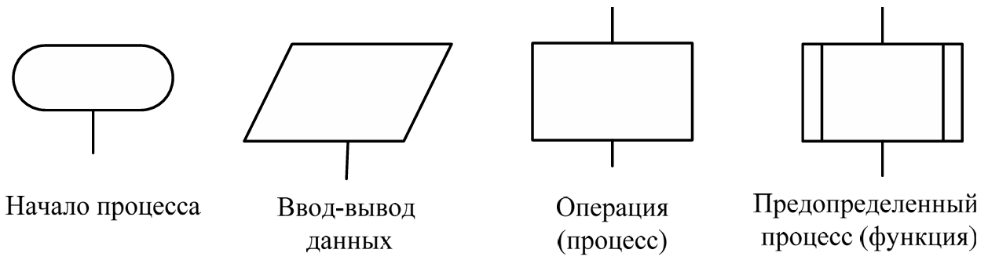
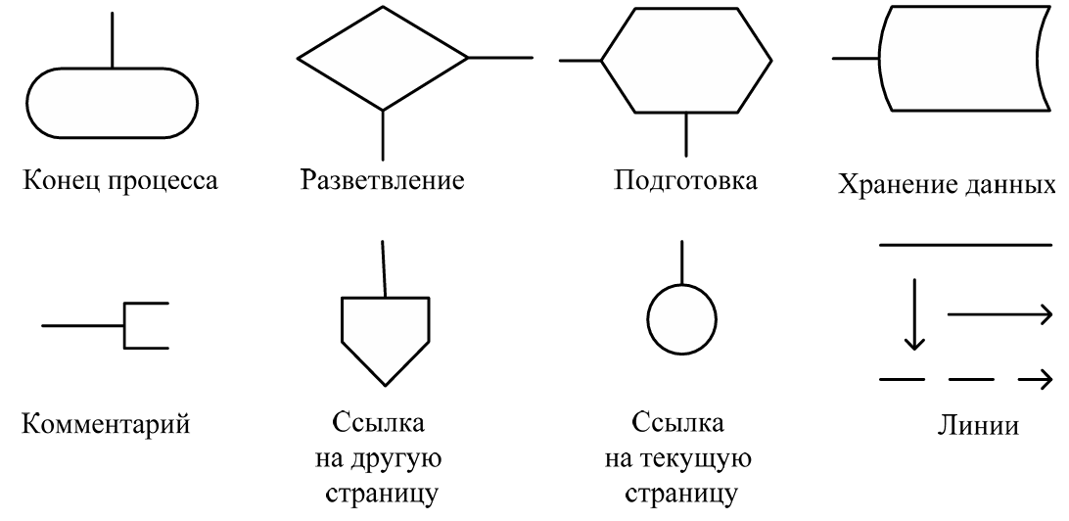

Slide 20
Блок Операции – фрагмент алгоритма, безусловно выполняемый исполнителем.
Блок Ветвления – некоторые проверяемые утверждения, в зависимости от истинности которого, исполнитель должен перейти к одной последовательности действий или к другой.
Блоки Начало и Конец – контрольные точки, характерные для любого алгоритма, поскольку любой алгоритм однажды начинает свое выполнение, и любой алгоритм должен быть конечен.
Блок Ввода-вывода данных – соответственно для ввода начальных данных и вывода результата.
Блок Предопределенного процесса (функции) – для обращения к другому алгоритму.

Slide 21
Документально составление блок-схем алгоритмов регламентируется ГОСТ 19.701-90 ЕСПД. Схемы алгоритмов, программ, данных и систем. Обозначения условные и правила выполнения.
Требования к построению алгоритмов:
Блоки должны быть одинакового размера (кроме начала и конца)
В блоках Операция и Предопределенный процесс, в общем случае, только одна входящая и одна выходящая линия
В блоке Ветвления для каждой выходящей линии должно быть указано условие, входящая линия только одна
При возврате к операциям линия подводится к линии:

Slide 22
В любом языке программирования, в том числе и во встроенном языке программирования 1С, можно найти соответствующие типовым блокам конструкции языка и преобразовать блок-схему в программу на языке программирования.
В этом и заключается основное преимущество блок-схем по сравнению с любым другим описанием алгоритма.

Slide 23
Свойства алгоритма:
массовость
дискретность
результативность
определенность
понятность
формальность
завершаемость

Slide 24
1. Массовость (универсальность). Благодаря этому свойству, алгоритм можно успешно применять к различным наборам исходных данных.
2. Дискретность (разрывность). Это свойство характеризует структуру. Каждая алгоритмическая последовательность действий делится на этапы (шаги), а процесс решения задачи – это последовательное исполнение простых шагов. Также дискретность обозначает, что для выполнения каждого этапа потребуется конечный временной отрезок.
3. Определенность (точность, детерминированность) – это свойство указывает алгоритму, что каждый его шаг должен быть строго определенным, то есть различные толкования должны быть исключены. Строго определяется и порядок выполнения шагов.

Slide 25
4. Понятность. Должны быть включены лишь те команды, которые доступны и понятны исполнителю, то есть входят в систему команд.
5. Формальность. Любой исполнитель действует формально и лишь выполняет инструкции, не вникая в смысл. Он не отвлекается от поставленной задачи и не рассуждает, зачем и почему они нужны. Рассуждениями занимается разработчик алгоритма, задача исполнителя – просто исполнить команды и получить результат.
6. Завершаемость (конечность). Если исходные данные заданы корректно, алгоритм завершит свое действие и выдаст результат за конечное число шагов.
7. Результативность. Согласно этому свойству, любой алгоритм должен завершаться конкретными результатами.

Slide 26
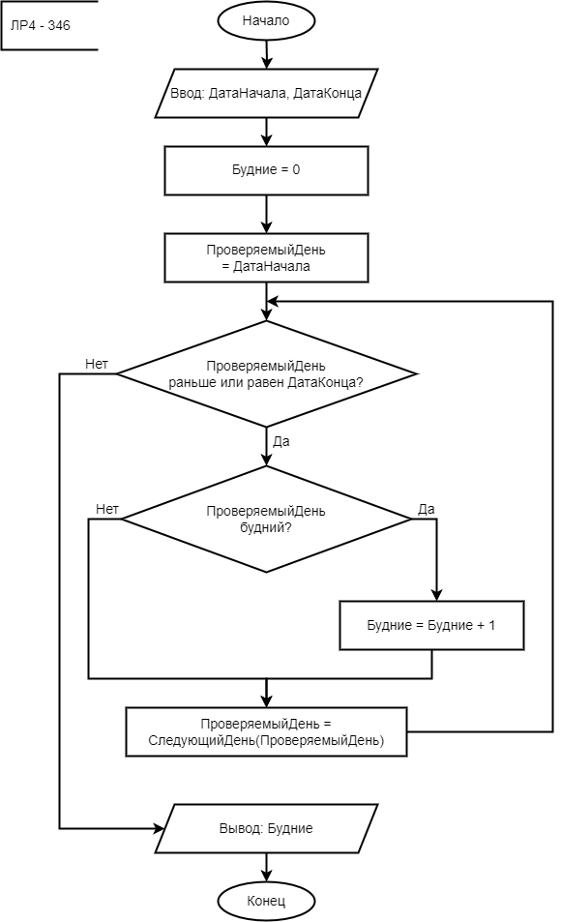
Блок-схема алгоритма для 5/2 снизу-вверх.
В решении использован цикл.

Slide 27
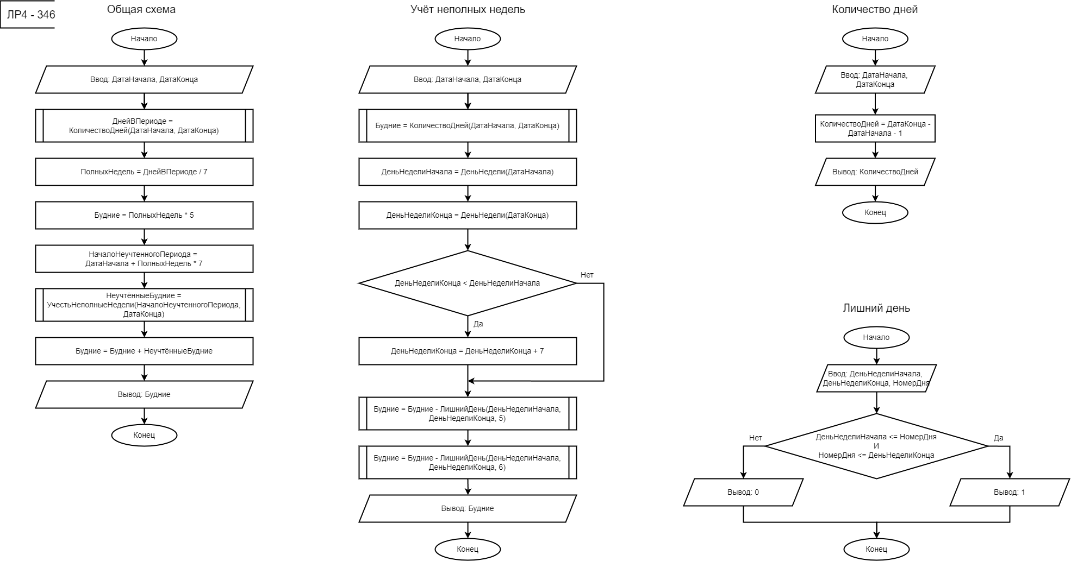
Блок-схема алгоритма для 5/2 сверху вниз.
В решении не использован цикл.
Часть 1

Slide 28
Блок-схема алгоритма для 5/2 сверху вниз.
В решении не использован цикл.
Часть 2

Slide 29
ВОПРОСЫ К ЗАЧЕТУ ПО ПРЕДМЕТУ
«КОРПОРАТИВНЫЕ ИНФОРМАЦИОННЫЕ СИСТЕМЫ»
2025/2026 УЧЕБНЫЙ ГОД
Компонентный подход к программированию.
Средства проектирования систем: блок-схемы, BPMN, UML.

